Slide 1
Сумма углов треугольника. Внешний угол треугольника.

Slide 2
ТИП УРОКА
Урок закрепления знаний

Slide 3
ЦЕЛИ:
- Проверить усвоение доказательства теорем.
- Научиться применять теоремы к решению задач.

Slide 4
1) Найти неизвестные углы в ΔАВС

Slide 5
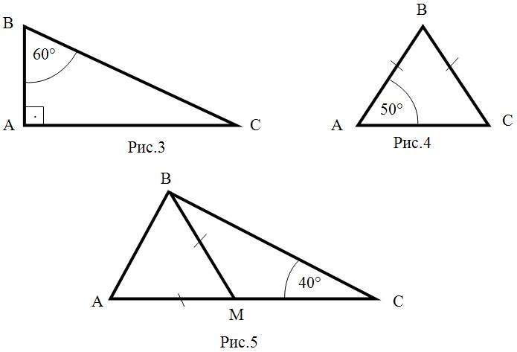
2) Найти неизвестные углы в ΔАВС На рис.5 ∠MBC=30°

Slide 6
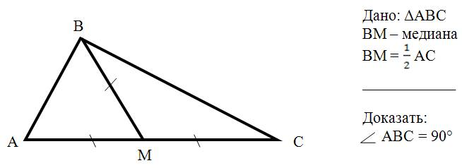
3) Решите задачу.

Slide 7
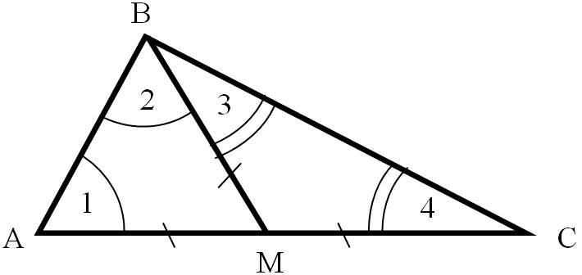

Slide 8
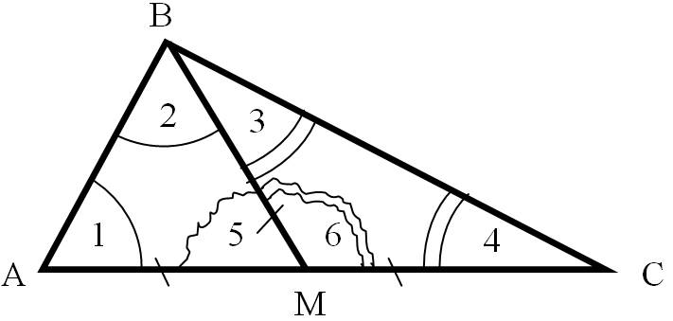

Slide 9
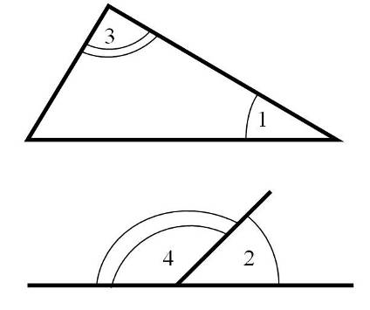
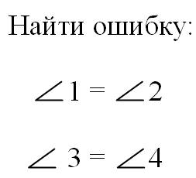
4) Найдите в задаче ошибку.

Slide 10
Самостоятельная работа.
Вариант I
Вариант II
1. Один из углов равнобедренного треугольника равен 96°. Найдите два других угла треугольника.
2. В Δ С DЕ ∠ E = 32° проведена биссектриса CF , ∠ СFD = 72°. Найдите ∠D.
1. Один из углов равнобедренного треугольника равен 108°. Найдите два других угла треугольника.
2. В Δ СDЕ проведена биссектриса CF, ∠ D = 68° , ∠E = 32°. Найдите ∠СFD.

Slide 11
Дополнительные задачи из банка данных ОГЭ:
1. В Δ ABC ∠A=77°, AC=BC. Найдите ∠С.
2. В Δ ABC AB=BC. Внешний угол при вершине B равен 128°. Найдите ∠С.
3. Сумма двух углов треугольника и внешнего угла к третьему равна 12°. Найдите этот третий угол.
4. Один угол равнобедренного треугольника на 99° больше другого. Найдите третий угол.

